Slide 1

Arbeitszeitgesetz
Referent:in, Ort

Slide 2

Arbeitszeitgesetz – Schutz durch Grenzen
Leitgedanke: Das Arbeitszeitgesetz schützt vor Überlastung, Fehlern und Unfällen.
Einstiegsfrage: Warum gibt es überhaupt feste Arbeitszeitgrenzen?

Slide 3

Warum es das Gesetz gibt
Gesundheitsschutz und Unfallvermeidung
Geregelte Erholung und Planbarkeit
Rechtssicherheit für alle Beteiligten
Aber wann merkt man selbst, dass man überlastet ist?

Slide 4

Die wichtigsten Grenzen
Max. 8 Std. täglich, ausnahmsweise 10 Std.
Pausen: ab 6 Std. → 30 Min., ab 9 Std. → 45 Min.
Ruhezeit: 11 Std. zwischen Arbeitsende und -beginn
Woche: max. 48 Std., Durchschnitt über 6 Monate

Slide 5
Zwei Praxisfälle zum Mitdenken
Fall 1: Die Pausenfalle
Eine Mitarbeiterin arbeitet von 8 bis 14 Uhr durch, um früher Feierabend zu machen.
Nicht erlaubt. Nach spätestens 6 Std. ist eine Pause vorgeschrieben – sie darf nicht ans Ende gelegt werden.
Fall 2: Die Überstundenkette
In einer Projektphase arbeiten Beschäftigte mehrere Tage hintereinander 10 Stunden, um einen Auftrag rechtzeitig fertigzustellen.
Nur vorübergehend erlaubt, wenn im 6-Monats-Durchschnitt 8 Std. nicht überschritten werden.

Slide 6

Pausen und Erholung bewusst nutzen
Pausen = Leistungsschutz, nicht Zeitverlust
Kurze Unterbrechungen < 15 Min. zählen nicht als Pause
Wer Pausen streicht, gefährdet sich und andere

Slide 7
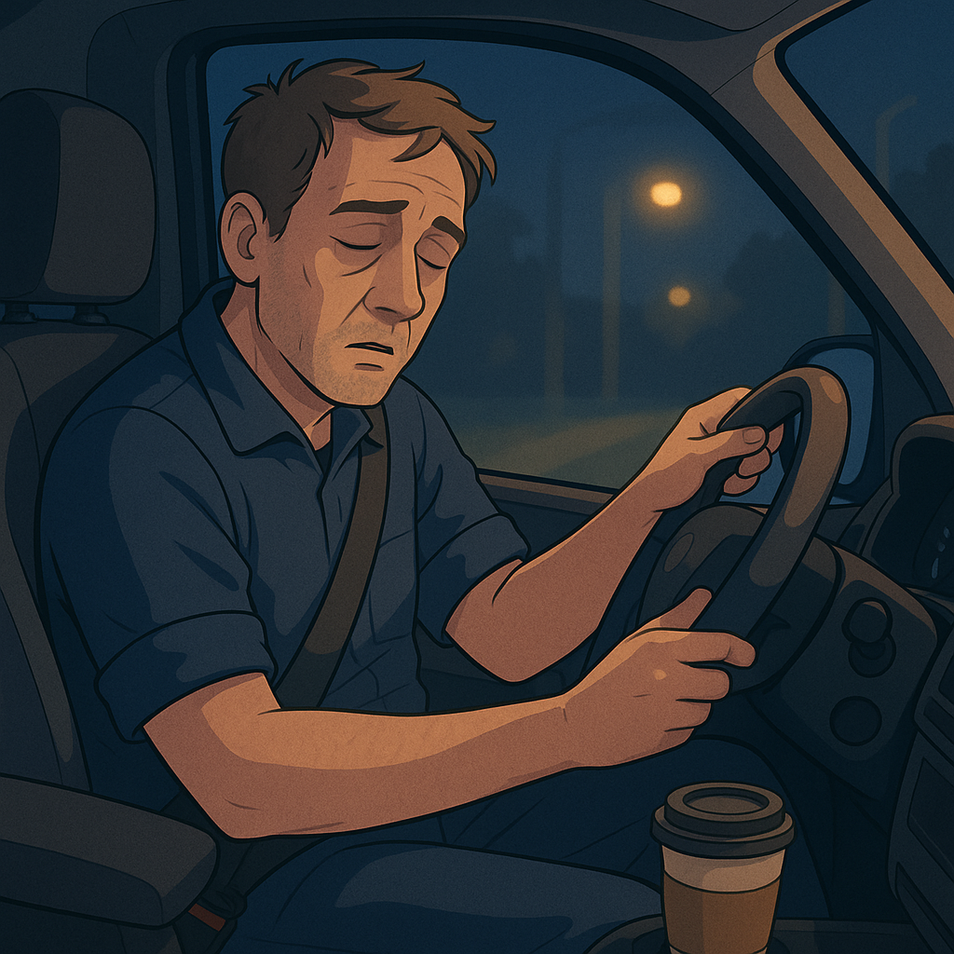
Überstunden und Verantwortung
Überstunden nur bei dringendem Betriebsbedarf
Arbeitgeber muss Ausgleich schaffen
Beschäftigte dürfen Grenzen kennen und ansprechen

Slide 8
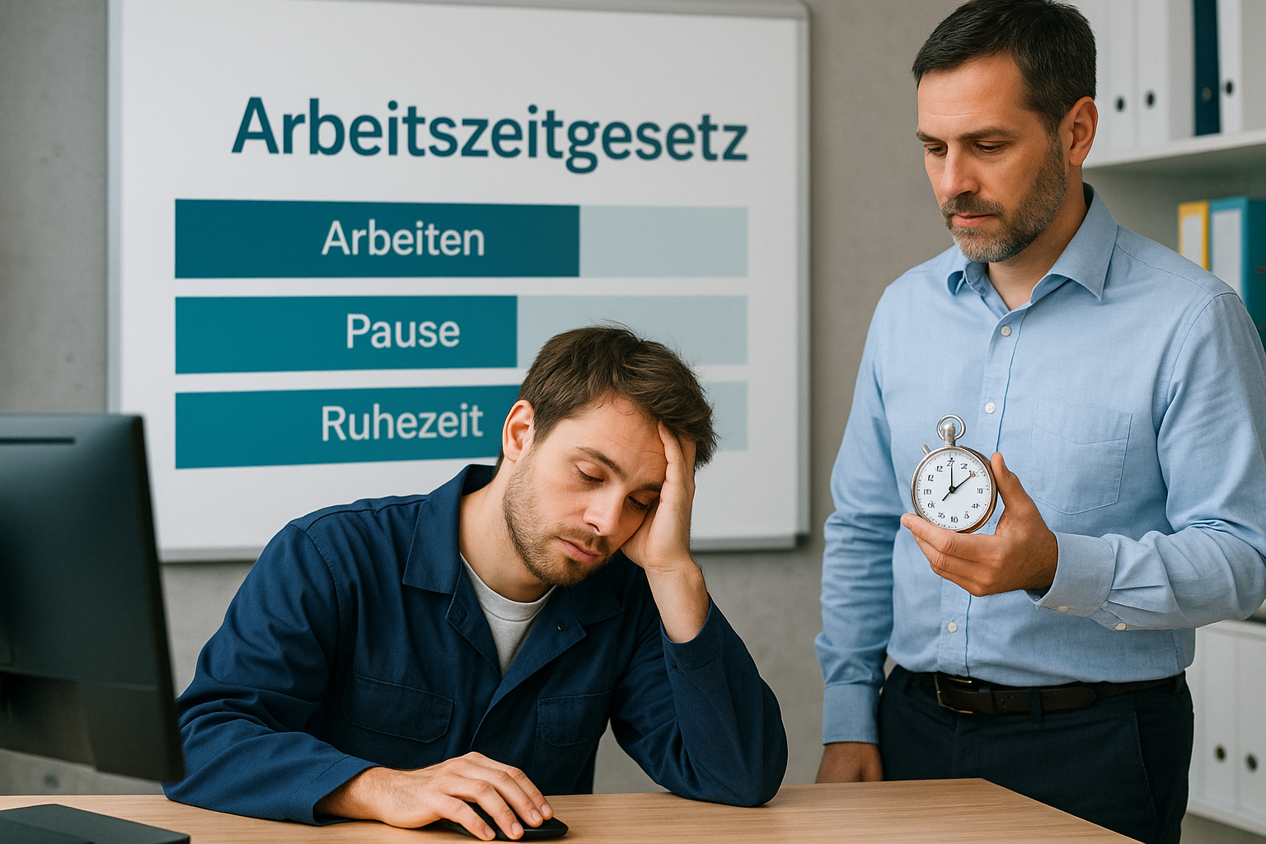
Wer ist wofür verantwortlich?
Arbeitgeber: Planung, Dokumentation, Kontrolle
Beschäftigte: Einhaltung und ehrliche Zeiterfassung
Führungskräfte: Vorbildfunktion

Slide 9

Wer fällt nicht unter das Arbeitszeitgesetz?
Leitende Angestellte
Chefärzte
Beamte
Soldaten
Richter
Minderjährige (hier gilt das strengere Jugendarbeitsschutzgesetz)

Slide 10
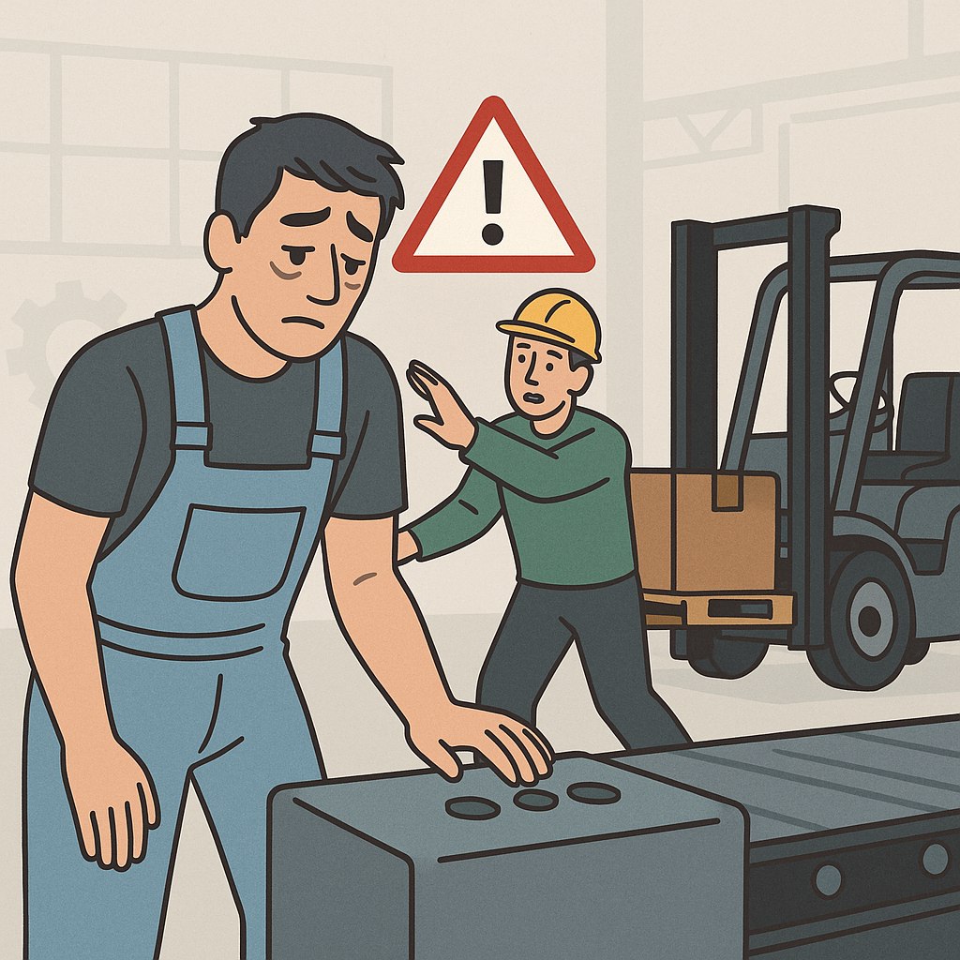
Folgen von Verstößen
Erhöhtes Unfallrisiko
Gesundheitliche Folgen (Burn-out, Schlafmangel)
Bußgelder bis 15 000 € für den Arbeitgeber

Slide 11

Fazit & Selbstreflexion
Das Gesetz schützt Menschen, nicht Formulare
Pausen und Grenzen bewahren Gesundheit und Konzentration

Slide 12
Abschlussbotschaft

